Slide 1
Projeto de Interface com o Usuário
Psystem
Pós Graduação Engenharia de Software (ES13)
Professor Danilo Santos
Alisson Santana - RA 1600315
José Alexandre - RA 1600271
Tatiana Santana - RA 1600793
Vagner Alcântara - RA 1600192
Wender Dantas - RA 1600015

Slide 2
1. Entendendo os usuários
Quais necessidades os usuários têm a ser supridas?
Acesso fácil e simplificado às funcionalidades, principalmente a agenda do dia/semana.
Navegação intuitiva;
Atalhos para funcionalidades via teclado.
O que os irrita ou decepciona?
- Atualmente a usuária não possui um sistema informatizado.
O que os motiva a usar este produto?
Governança das informações geradas pela empresa.
Facilidade de acesso e manipulação dos registros.

Slide 3
2. Criando Personas
Identifique padrões de comportamentos dos usuários;
- Todos os usuários do sistema possuem noções básicas de informática.
- Proprietária: Facilidade de acesso às informações da agenda e dos pacientes.
- Secretária: Facilidade de acesso à agenda e manutenção das informações cadastrais.
Agrupe os usuários com base nos padrões;
- Grupo A (administrador)
Grupo B (secretária)
Especifique as características de cada grupo;
- Grupo A: Facilidade na consulta e manutenção do prontuário dos pacientes, gestão da agenda e visualização de relatórios financeiros.
- Grupo B: Facilidade para gerir informações administrativas, relacionadas à manutenção dos registros e contato com os pacientes/clientes.
Dê um nome para cada grupo.
- Grupo Administrador
- Grupo Secretária.

Slide 4
3. Entender o Ecossistema
Pessoas, Processos e instituições - Funcionários, clientes, parceiros e pacientes. - Proprietário, secretária | Notícias, tendências e tecnologias - Aplicação cross-browser - Integração de agendas - Acesso online/off line - Aplicação responsiva
Atividades e Pontos de contato Todas as atividades são referentes à saúde mental: Cadastro/ Consulta de pacientes. - Registro/ Consulta de atendimentos. - Agendamento/ alteração/ visualização de consultas | Lugares Web Escritório

Slide 5
4. Criando Journey Maps
Olhe para as personas e para o contexto e pense nas etapas que envolvem sua jornada;
Descreva o principal objetivo de cada etapa;
Fase I - Cadastro de funcionário/usuário/paciente/empresa/parceria
- Objetivo: A usuária necessita realizar o cadastro dos funcionários, usuários do sistema com perfis de acessos, pacientes, empresas para as quais presta serviços e as parcerias que possui. Este é o início de sua jornada no sistema, realizar estes cadastros para que seja possível as demais ações.
Fase II - Agendamento de consulta/palestra
- Objetivo: A partir do contado do paciente ou empresa há necessidade de verificar a agenda e realizar o agendamento para consulta ou palestra de acordo com a disponibilidade.

Slide 6
4. Criando Journey Maps
Fase III - Pré-consulta
Objetivo: Realizar a preparação para o acompanhamento de um paciente momentos antes da consulta.
Fase IV – Consulta
Objetivo: Realizar o atendimento clinico/ avaliação psicológica do paciente.
Fase V – Pós-consulta
Objetivo: Registrar o atendimento realizado com os pacientes no consultório, viabilizando a evolução do quadro clínico.
Fase VI - Gerar cobrança de pagamento
- Objetivo: A partir de um atendimento realizado, seja ele de consulta ou palestra é necessário gerar a cobrança deste serviço prestado ao paciente ou empresa.

Slide 7
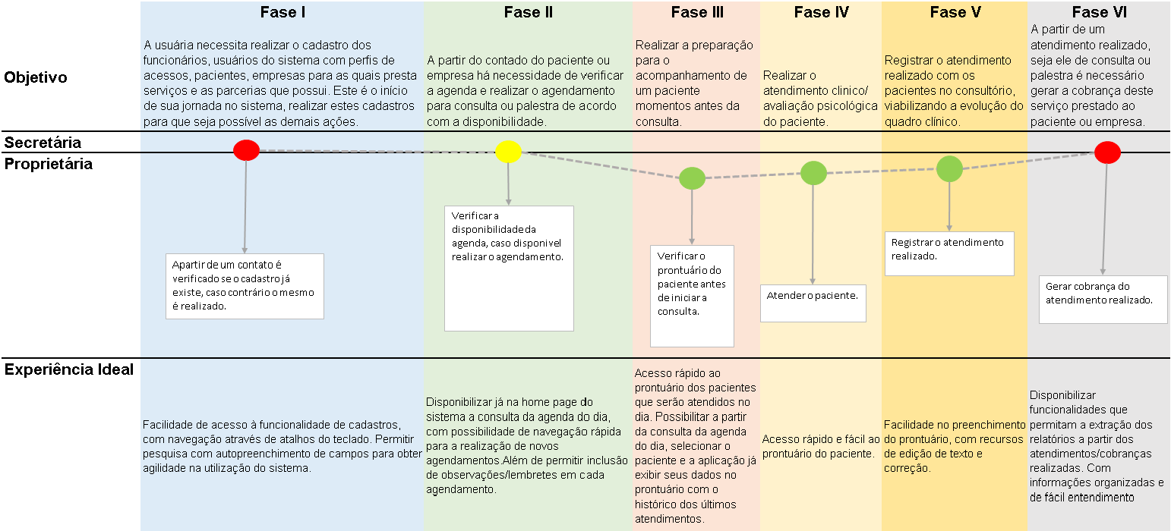
4. Criando Journey Maps
Mapeie os pontos de contato dentro da jornada;
Registre o grau de satisfação do usuário com cada ponto de contato;

Slide 8
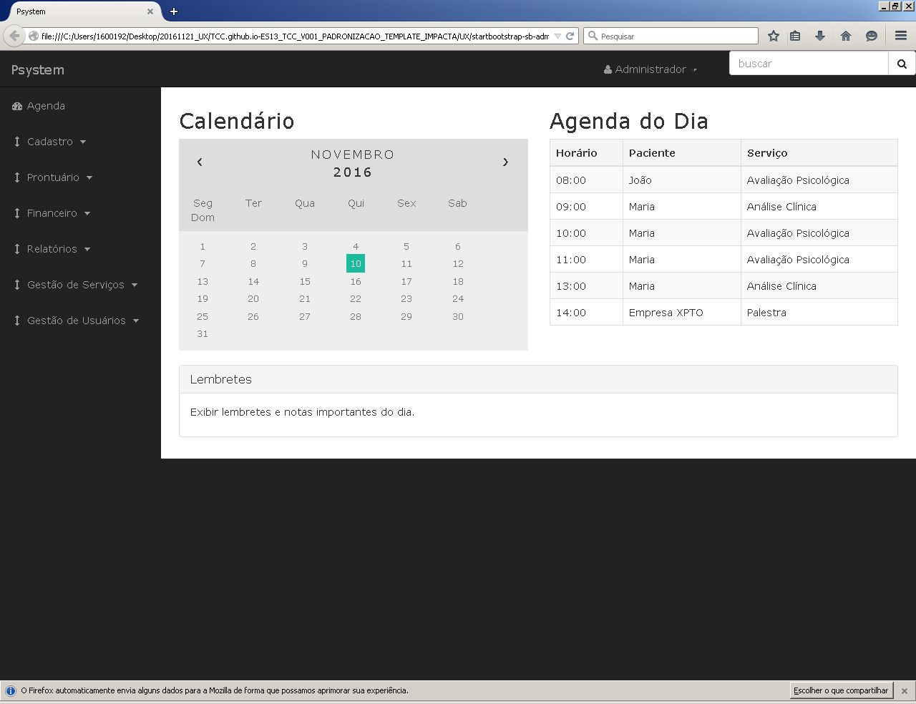
5. Gerando ideias
Faça um brainstorm de ideias para o produto;
Faça sketchs simples para exemplificar o funcionamento.

Slide 9
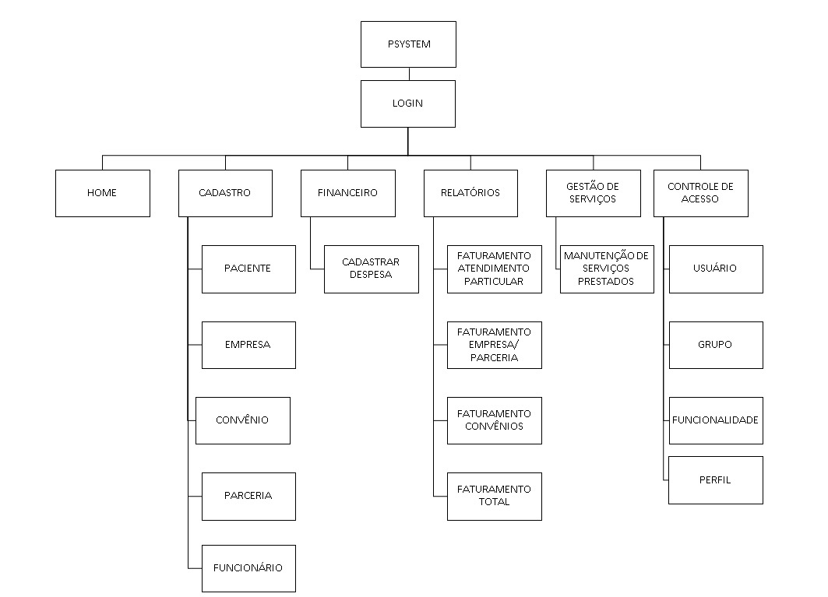
6. Criando o Mapa do Site
Faça uma lista com o conteúdo que deve fazer parte do produto;
Organize o conteúdo em grupos;
Rotule cada grupo;
Priorize o conteúdo dentro dos grupos;
Priorize a estrutura dos grupos.

Slide 10
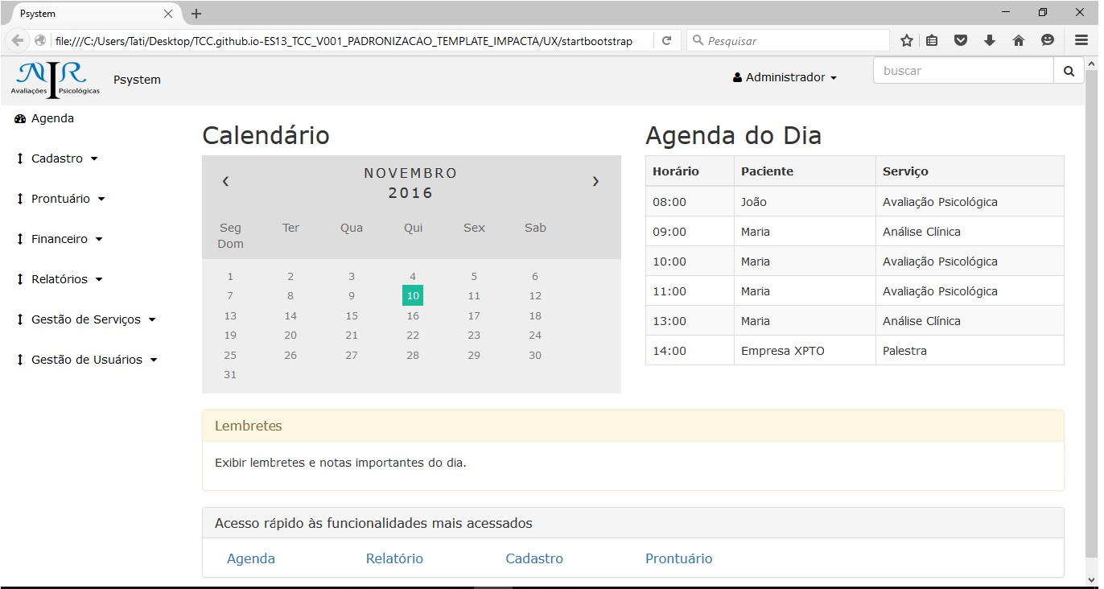
7. Protótipo de Telas

Slide 11
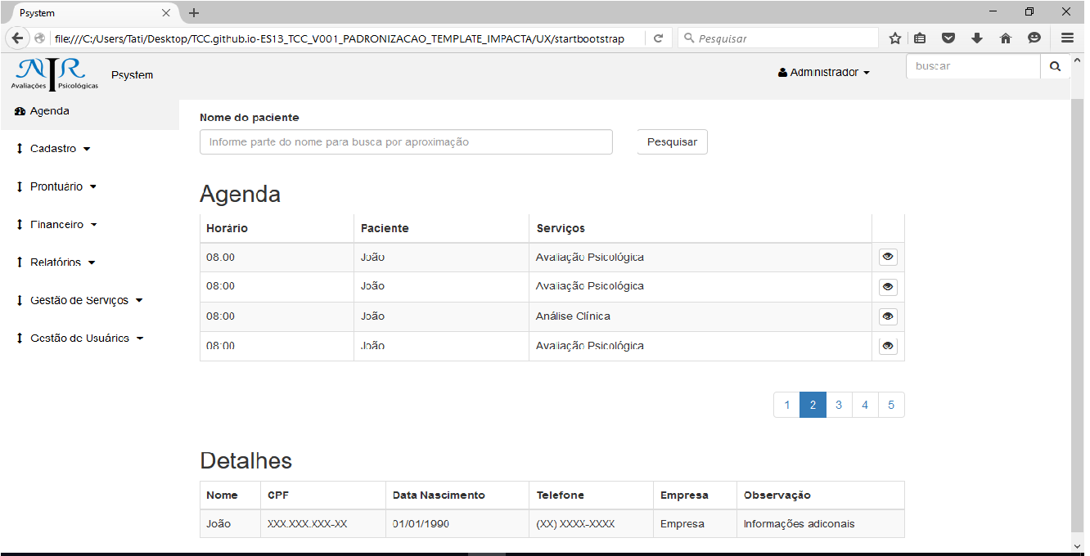
7. Protótipo de Telas

Slide 12
8. Avaliando Interfaces
Façam uma avaliação da interface projetada no curso, através de uma técnica heurística.
Crie uma lista com os problemas encontrados.
Proponha melhorias para solucionar os problemas.
Tela | Problemas | Melhorias
Home | Visualização da agenda não permite identificar de forma rápida o serviço e local que será realizado. | Definir uma cor para cada tipo de serviço ou apenas diferenciando o atendimento externo do interno.
Home | Tela inicial não permite acesso rápido para realizar novos agendamentos. | Incluir atalho para realizar novo agendamento a partir da tela inicial.
Home | Agenda do dia não permite acesso às informações detalhadas do paciente de forma rápida. | A partir de um clique na linha do paciente, exibir tela com informações de agendamento e prontuário.
Home | Tela não exibe orientações para o usuário a partir do movimento do mouse. | Incluir uma breve orientação ou descrição quando o mouse estiver sobre um item da lista do da agenda do dia. Ex.:”Clique na linha para visualizar informações do paciente”.
Agenda | Permite pesquisa apenas por nome. | Incluir opções de pesquisa por: Nome/RG/CPF/Data Nascimento. E incluir orientações e alertas para preenchimento dos campos.
Agenda | Não permite a alteração ou inclusão de um agendamento. | Incluir botões com as opções de Incluir, Editar e Cancelar.
Agenda | Incluir mais informações no detalhe do paciente. | A partir de um paciente selecionado para detalhe possibilitar que seu prontuário seja exibido na mesma tela.
Agenda | Tela não possui botão Voltar. | Incluir botão voltar, onde deve navegar para a home.

Slide 13
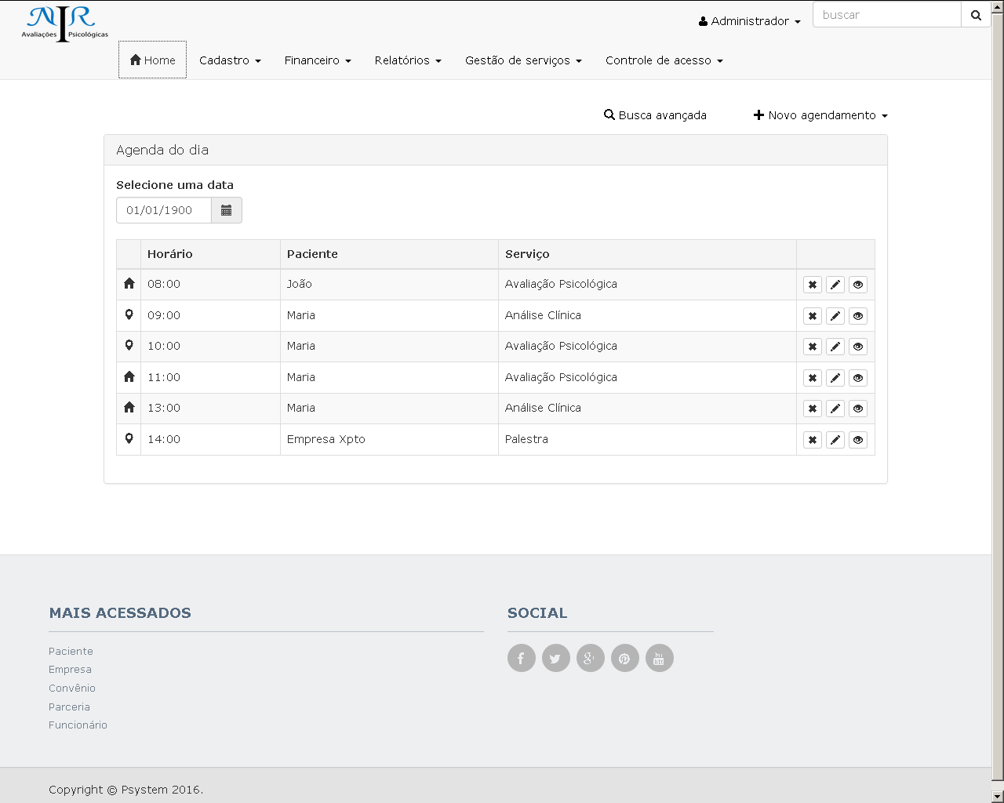
Home

Slide 14
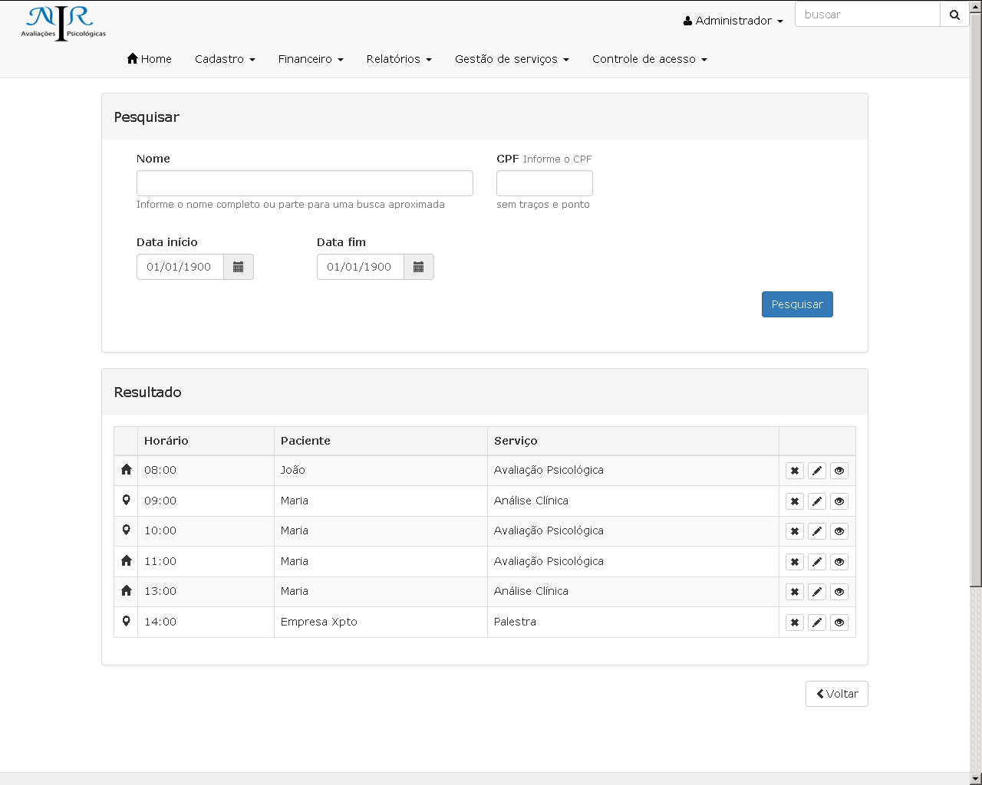
Busca avançada

Slide 15
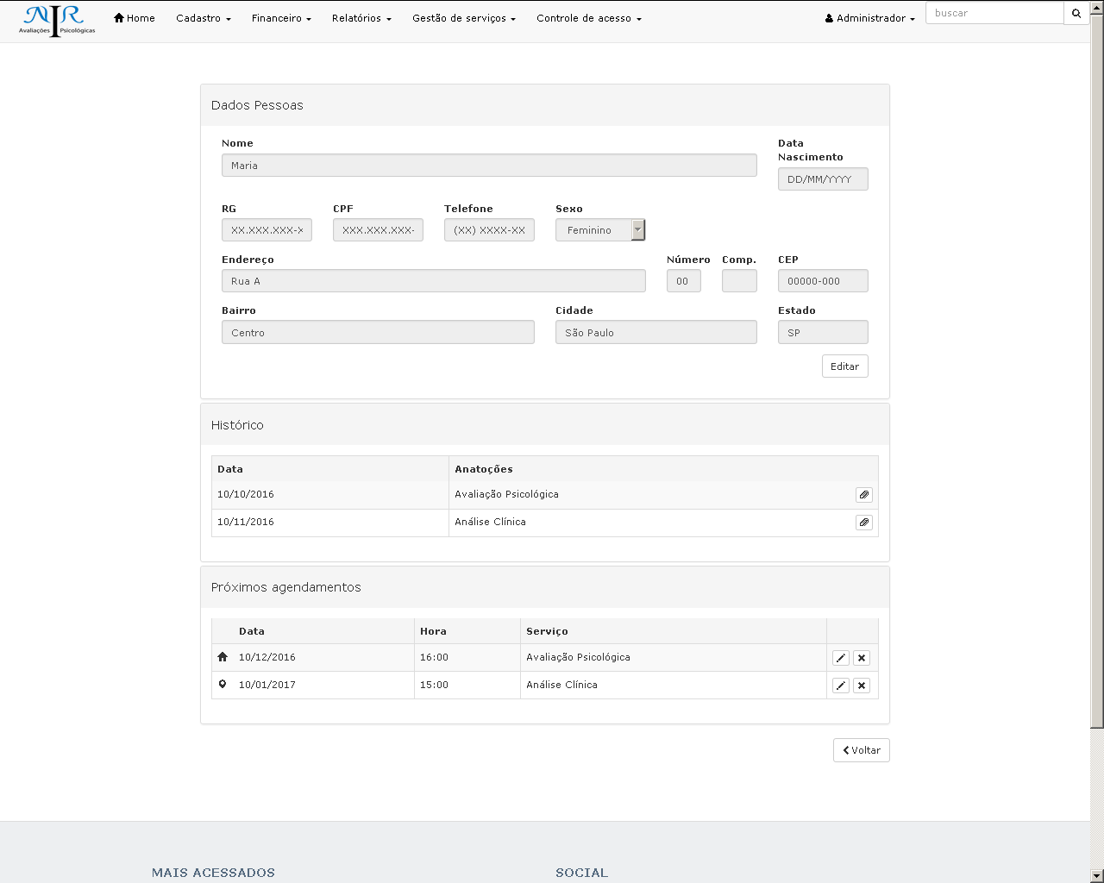
Editar registro

Slide 16
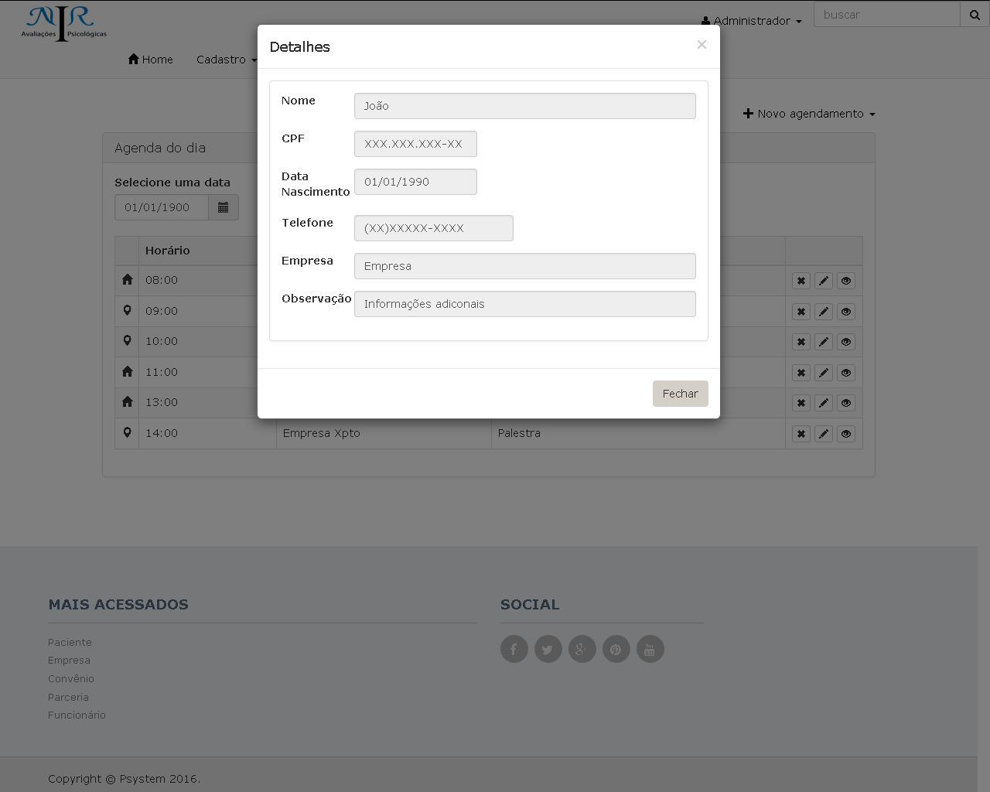
Visualizar de registro

Slide 17
Fim

